Slide 1

PRODUCT PRESENTATION
Платформа для расчета и проектной подготовки инженерных систем.
ProjectCore Agent Shell помогает быстро сформировать техническое решение, подобрать оборудование, рассчитать стоимость и подготовить прозрачную спецификацию без разрыва между инженерной логикой, ценами и итоговым результатом.
6 систем
1 контур
АПС, СОУЭ, СОТ, СКУД, СОТС, ССОИ
данные, подбор, расчет, спецификация
Spider0 | Product presentation

Slide 2
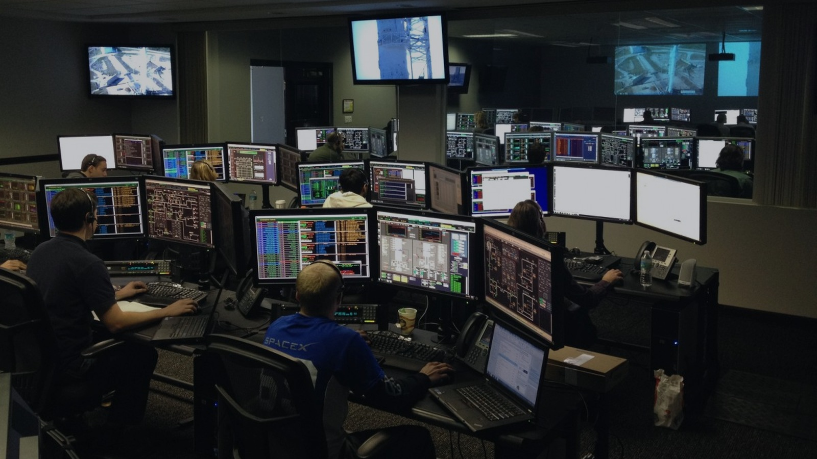
PURPOSE
Назначение платформы
Ускорить подготовку инженерных решений и сделать расчет управляемым.
Платформа нужна проектным, сметным и коммерческим командам, которым важно быстро получить обоснованную спецификацию, корректный подбор оборудования и расчет стоимости на основе единых правил.
Быстрее расчет
Меньше ошибок
Прозрачнее результат
От исходных параметров объекта до предварительной спецификации и бюджета за один рабочий проход.
Модели, цены, коэффициенты и итоговая структура расчета формируются в едином процессе, а не вручную.
Пользователь видит логику выбора оборудования, источники цен и может оперативно уточнить решение.
Spider0 | Product presentation

Slide 3

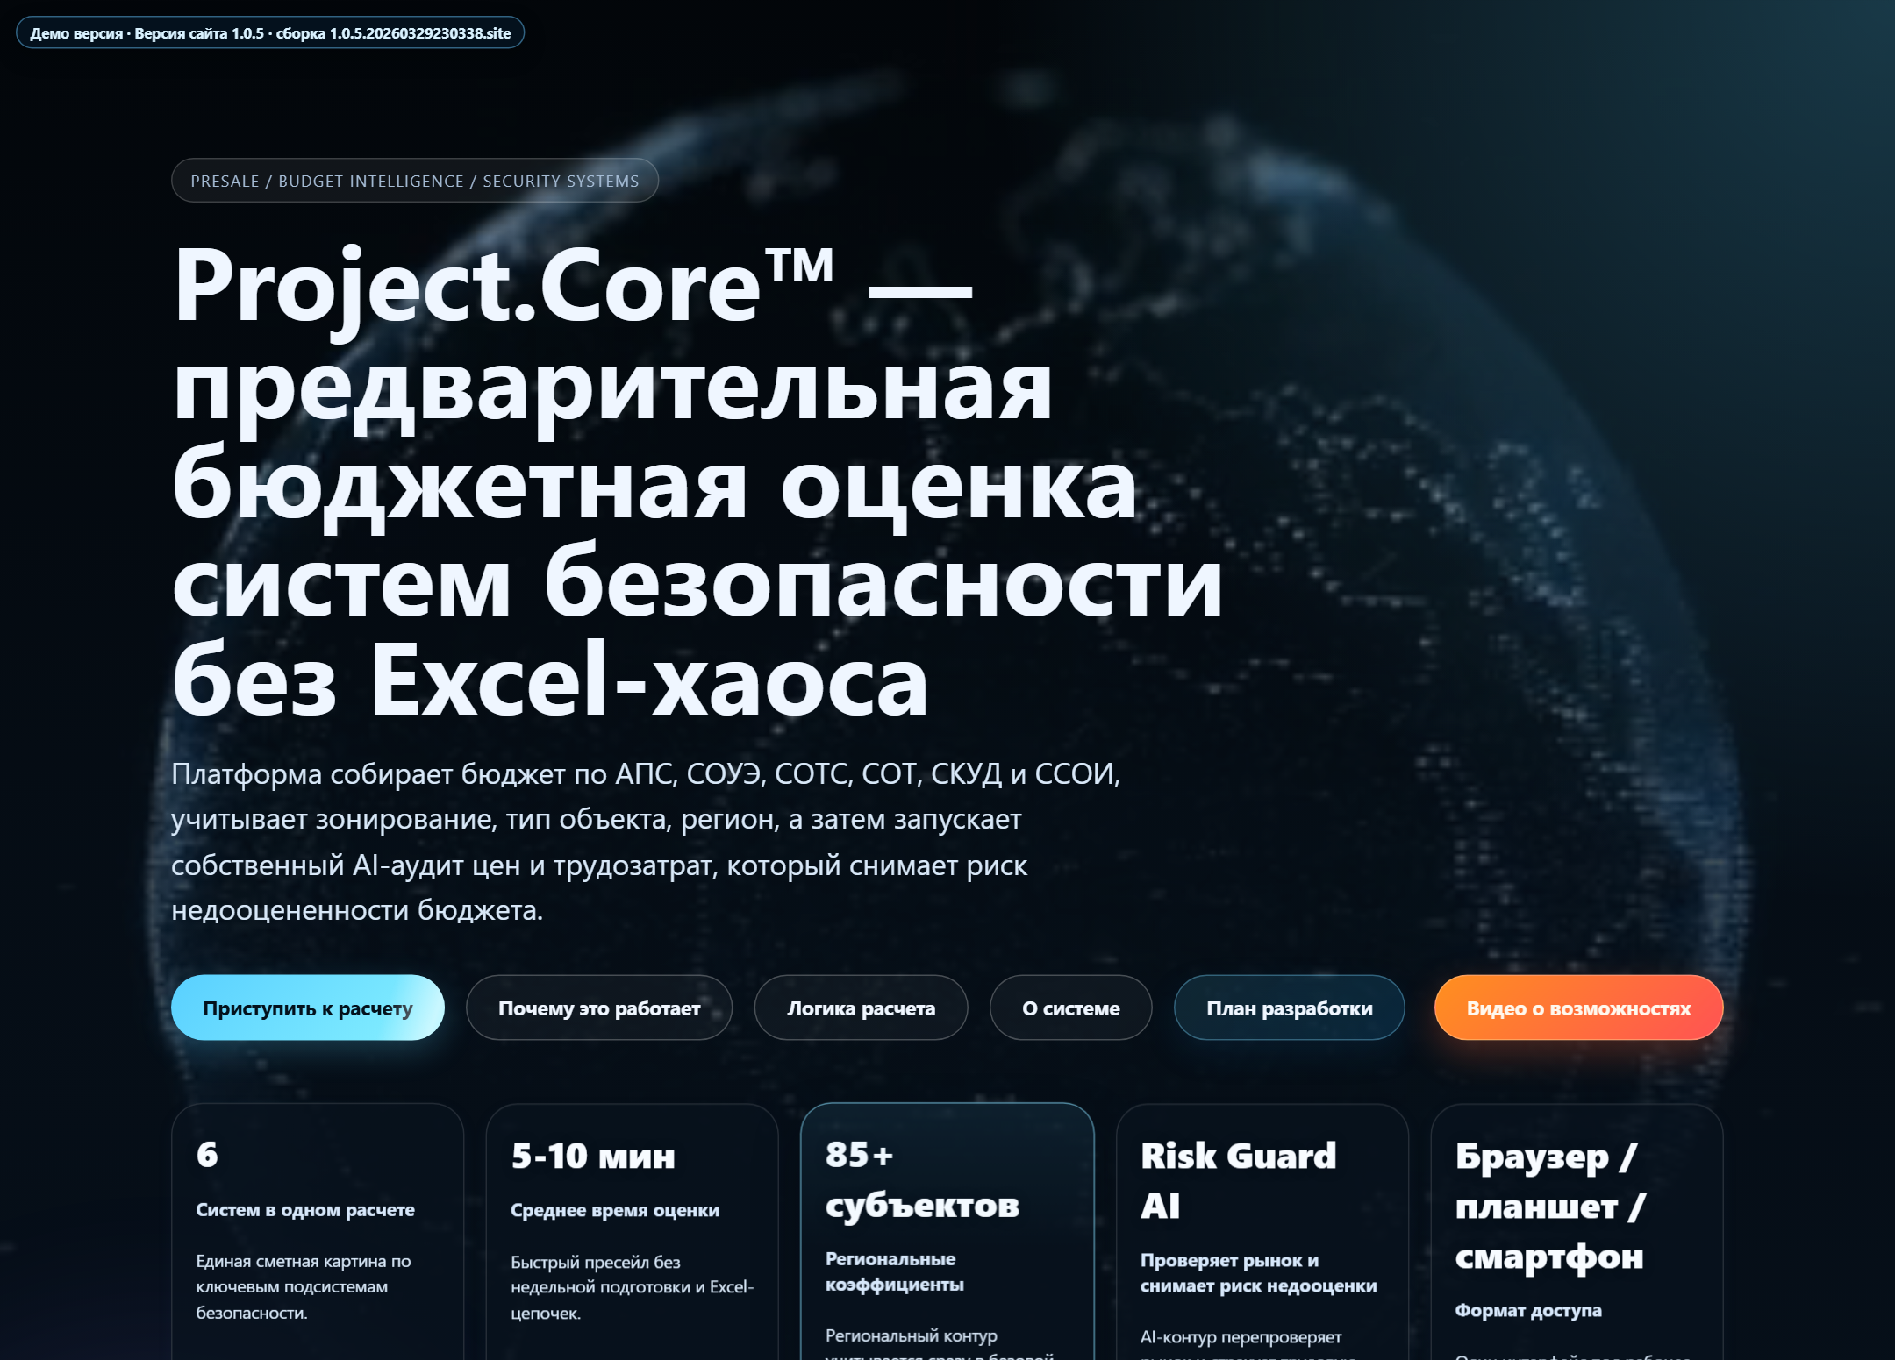
FUNCTIONALITY
Ключевой функционал платформы
Платформа закрывает весь базовый цикл подготовки инженерного решения.
Подбор оборудования
Для каждой из шести систем формируется состав оборудования, конкретные модели, количество и расчетная цена.
Сравнение и пересчет
Можно сравнивать цены, обновлять источники, менять модель конкретной позиции и сразу видеть новый итог по спецификации.
Документы на выходе
На выходе пользователь получает спецификацию, бюджетный расчет, структуру стоимости и материалы для дальнейшей работы.
Spider0 | Product presentation

Slide 4
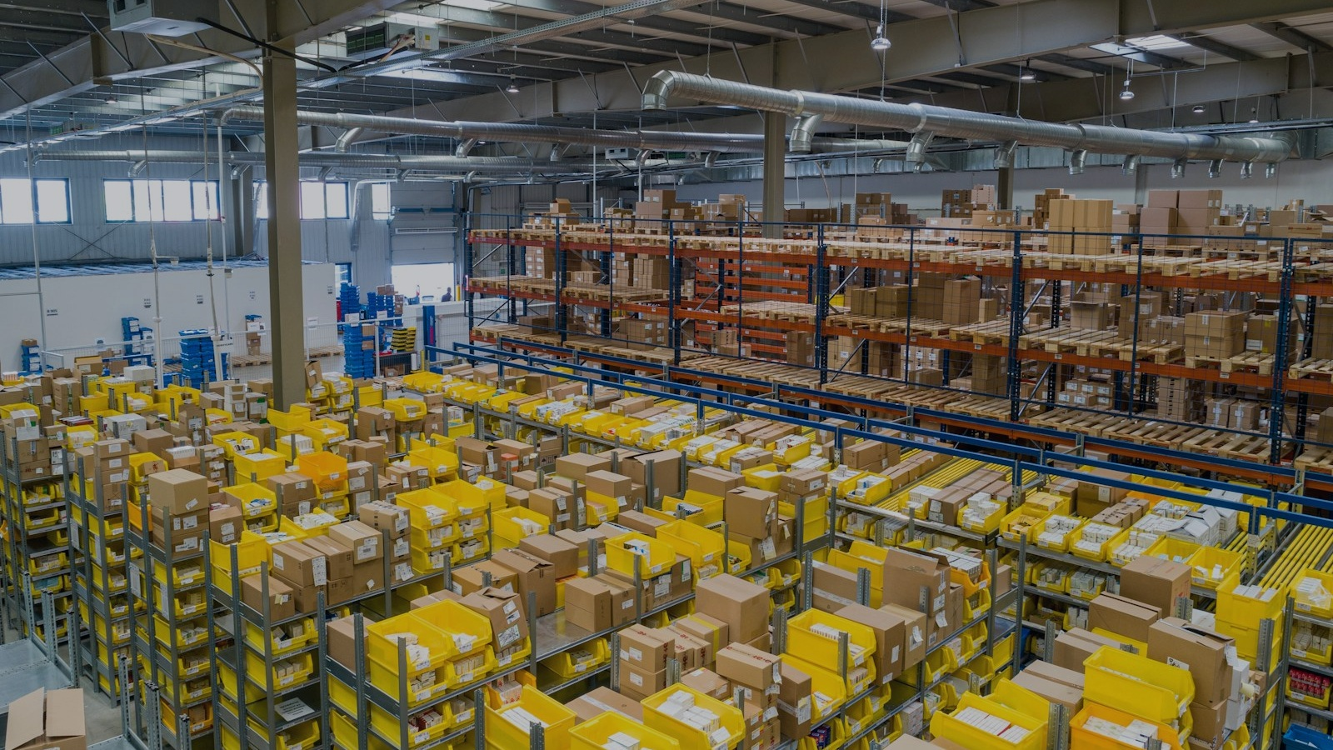
HOW IT WORKS
Принцип работы платформы
Шаги расчета:
Входные данные
пользователь задает параметры объекта или загружает проектную документацию
Площадь, этажность, тип объекта, требования заказчика и, при наличии, проектные материалы.
платформа определяет состав систем и подбирает оборудование по выбранному вендору
Алгоритм
алгоритм находит конкретные модели, рассчитывает количество и цену по источникам
Нормативная логика, библиотека оборудования, правила выбора моделей и механизм проверки ценовых источников.
пользователь может менять модели, коэффициенты и параметры расчета в интерфейсе
Результат
стоимость и спецификация пересчитываются автоматически без ручной сборки таблиц
Готовая спецификация, понятная структура стоимости, возможность быстро доработать решение и подготовить коммерческое предложение.
на выходе формируются готовые данные для согласования, сметы и дальнейшей проектной работы
Spider0 | Product presentation

Slide 5

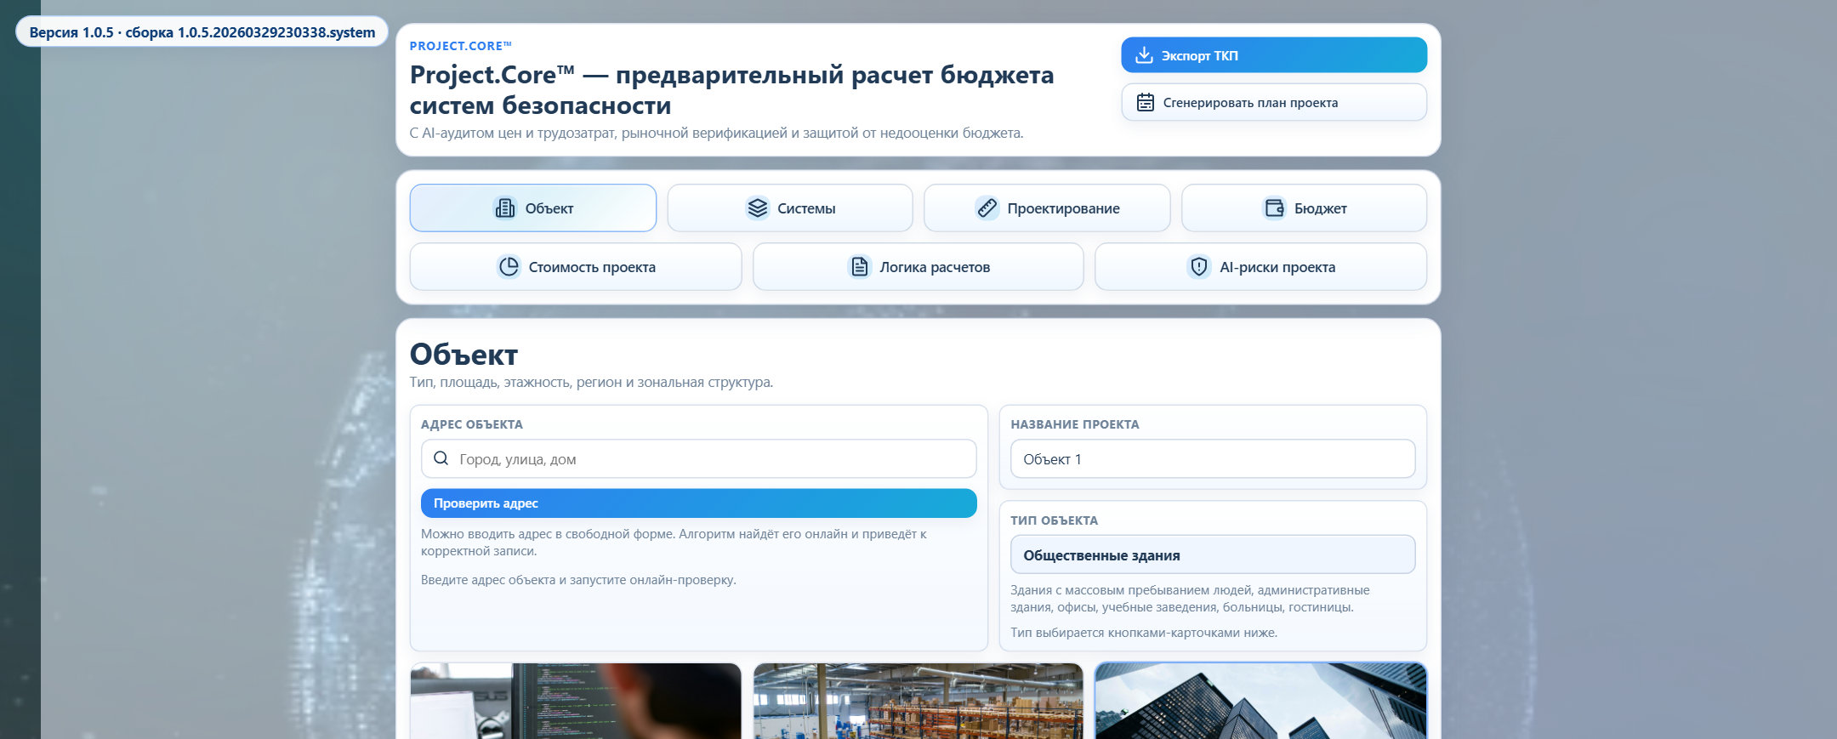
SITE & INTERFACE
У платформы есть сайт и рабочий интерфейс.
Сайт объясняет продукт, а интерфейс показывает реальную работу платформы на объекте и в расчете.
Это важно для клиента: он видит не только идею, но и готовый инструмент, который можно использовать в операционной работе.
Объект
Параметры объекта, исходные данные и фото
Логика
Пояснение, как формируется подбор
Бюджет
Стоимость, структура и пересчет
Spider0 | Product presentation

Slide 6

SITE & LEGAL
На сайте есть раздел «О системе».
В этом разделе пользователь получает понятное описание продукта, его назначения, принципа работы и всей юридической информации, необходимой для доверия к платформе.
Описание системы
Юридическая информация
Инструмент разработчика
Сформулировано, для чего нужна платформа, какие задачи она решает и каким командам подходит.
На сайте размещаются реквизиты, правовая информация и сведения, которые важны для заказчика и партнера.
Есть отдельный контур для доработки продукта под себя: можно адаптировать платформу под процессы, роль и специфику компании.
Spider0 | Product presentation

Slide 7
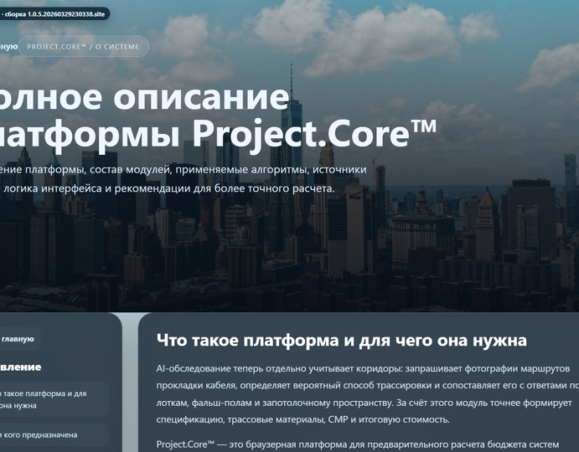
FINAL MESSAGE
ProjectCore Agent Shell это платформа с понятным назначением и реальной пользой.
В презентации должно быть ясно показано, что платформа умеет, как она работает, где размещена официальная информация о системе и что продукт можно дорабатывать под задачи конкретной команды.
Сайт подтверждает зрелость продукта: там есть описание системы, юридическая информация и понятная точка входа для клиента, партнера и разработчика.
Spider0 | Product presentation

